Slide 1
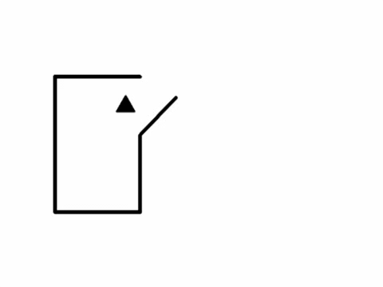
Что здесь происходит?
Большой треугольник - это …
Большой треугольник - это …
Круг – это …
Notes:
Кликните на картинку, чтобы запустить видео. Учитель после каждого фрагмента просит учащихся описать, что происходит в видеоролике. Можно это делать устно, а можно письменно (индивидуально, в парах или в малых группах), и тогда только после просмотра всего ролика учащиеся прочитают свои истории.
После первого фрагмента можно спросить учащихся, какие ассоциации у них вызывает большой треугольник, маленький треугольник, круг.

Slide 2
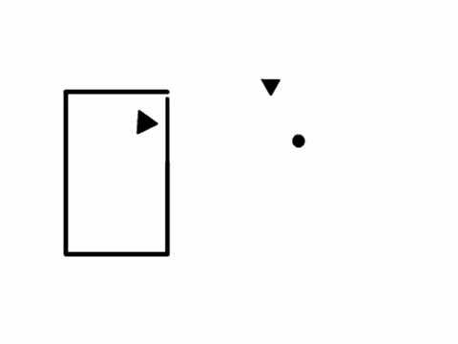
Что здесь происходит?
Notes:
Кликните на картинку, чтобы запустить видео.

Slide 3
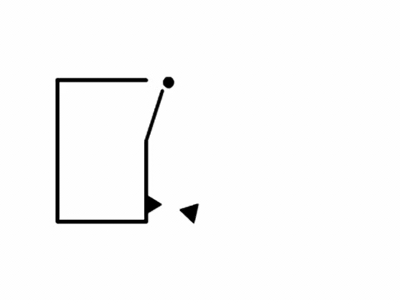
Что здесь происходит?
Notes:
Кликните на картинку, чтобы запустить видео.

Slide 4
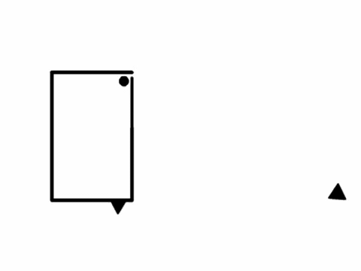
Что здесь происходит?
Notes:
Кликните на картинку, чтобы запустить видео.

Slide 5
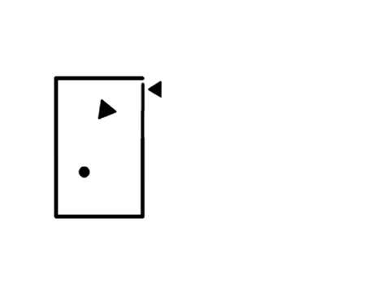
Что здесь происходит?
Notes:
Кликните на картинку, чтобы запустить видео.

Slide 6
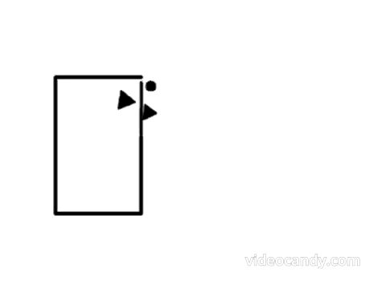
Что здесь происходит?
Notes:
Кликните на картинку, чтобы запустить видео.

Slide 7
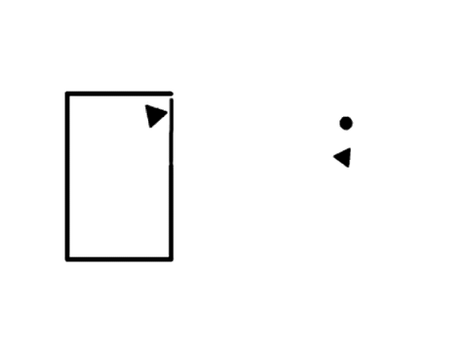
Что здесь происходит?
Notes:
Кликните на картинку, чтобы запустить видео.

Slide 8
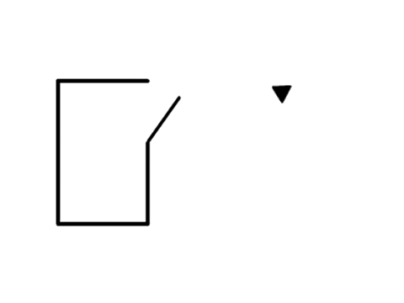
Что здесь происходит?
Notes:
Кликните на картинку, чтобы запустить видео.

Slide 9

Мы видим больше, чем есть на самом деле
Видео: https://www.youtube.com/watch?v=sx7lBzHH7c8
Notes:
Эксперимент Фрица Хайдера и Марианны Зиммель (https://postnauka.ru/faq/91056) демонстрирует учащимся, что "свидетельства очевидцев" могут очень сильно отличаться от реальных событий, поскольку проходят сквозь призму индивидуального восприятия каждого человека.
После первой интерпретации (которая, скорее всего, будет очень похожа у всех учащихся / пар / групп) можно разделить учащихся на группы и попросить их придумать другую интерпретацию происходящего, чтобы она максимально отличалась от первой, пришедшей в голову, но всё же соответствовала тому, что происходит в видеоролике.

